Slide 1
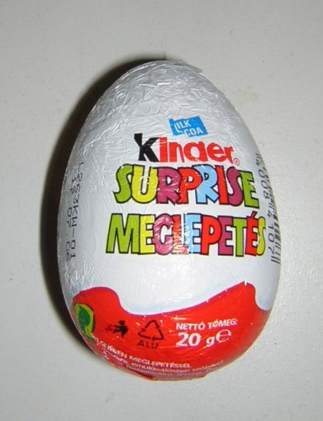
В шоколаде пальчики. В шоколаде губки. В шоколаде майка Дашеньки малютки. Что за чудо? Улыбнись Шоколадной тучке. В шоколаде есть сюрприз Для бабушки и внучки.
КИНДЕР-СЮРПРИЗ

Slide 2
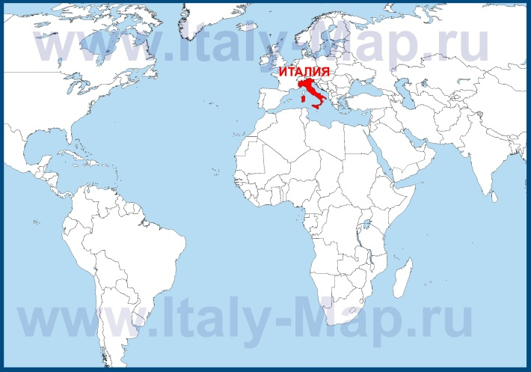
Италия на карте мира

Slide 3
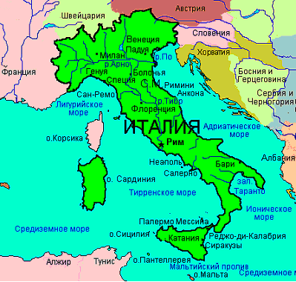
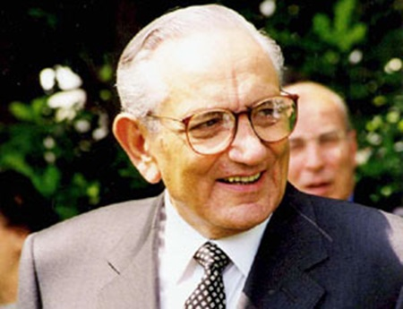

Slide 4
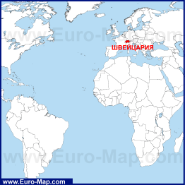
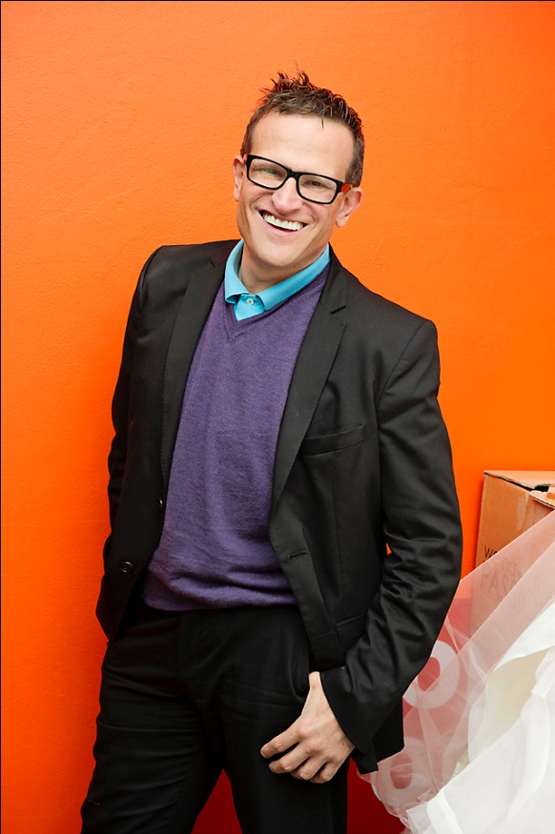
Швейцария на карте мира

Slide 5
Kinder Surprise
Слово «Kinder» не переводится ни на один язык страны, где он продается, поскольку оно прямо указывает, что данный продукт создан для детей.
Слово «surprise» производители переводят на язык той страны, где продается шоколадное яйцо. Так, в Испании и в Италии этот десерт продается под названием «Kinder Sorpresa», в Германии - «Kinder Uberraschung», а в Бразилии – «Kinder Surpresa».

Slide 6
Киндер- сюрприз
Домик круглый, домик белый, Домик был сначала целый, А как треснул наконец, Так и выскочил жилец.
Она растает на руках. И след оставит на губах. И сладкий вкус её загадка Зовут её все…
ЯЙЦО
ШОКОЛАД
Не снег, а белое всегда. Хоть и течет, а не вода.
В упаковке новой, вглядись,
В комнате стоит …
МОЛОКО
СЮРПРИЗ

Slide 7
Киндер- сюрприз
Яйцо с сюрпризом из шоколада с молоком, содержащее внутри пластиковый контейнер с игрушкой или сувениром.

Slide 8
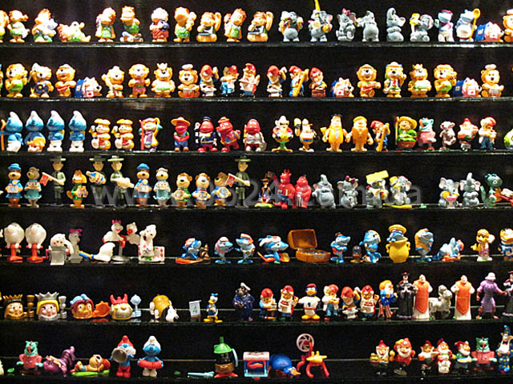

Slide 9
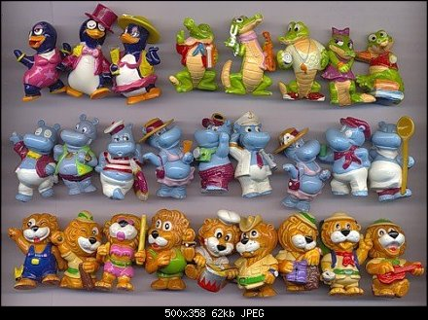
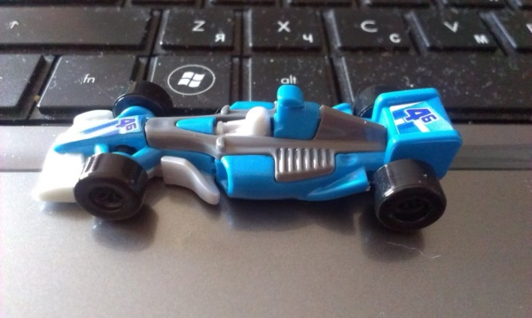
Изготовленные вручную
Собираем готовые детали

Slide 10
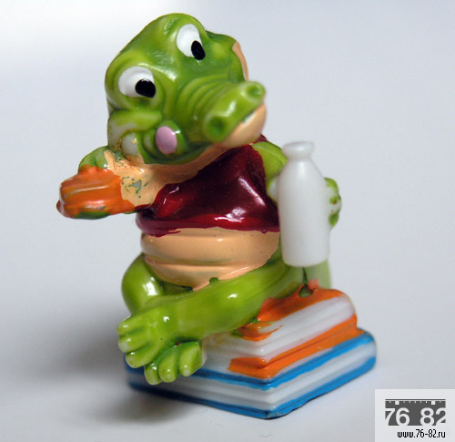
Составь предложение
Выбери любую киндер-игрушку и составь предложение.

Slide 12
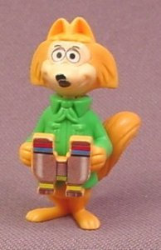
Опиши предмет
Какой?
Рыжий, игрушечный, пластмассовый, красивый, разноцветный, сказочный…
Что делает?
Смотрит, дышит, питается, любуется…

Slide 13
Коллекционер- собиратель редкостей.
Советы начинающему коллекционеру:
Обмениваться повторяющимися игрушками.
Докупить для коллекции игрушки определённой серии.
Правильно выбирать при покупке.

Slide 14
Интересные факты:
1. Киндер-сюрприз разрешен детям без присмотра родителей с 3-х лет.
2. Киндер-сюрпризы запрещены к продаже в США, где согласно федеральному закону нельзя вкладывать несъедобные предметы в продукты питания.
3. Редкие типы игрушек продаются на аукционах по 1000 евро за штуку. Это приблизительно 53000 рублей.
4. В странах с жарким климатом яйцо с игрушками выпускают в другом, менее «плавком» варианте.

Slide 15
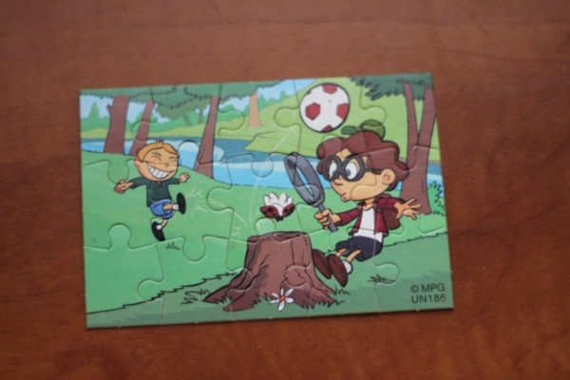
КИНДЕР-МОЗАИКА

Slide 16
СПАСИБО ЗА РАБОТУ!!!

